Slide 1
§7．3 三重积分的概念及其计算法
一、三重积分的定义
二、三重积分的性质
三、三重积分的计算
1.在直角坐标系下的计算
2.在柱坐标下的计算公式
3.在球坐标下的计算公式

Slide 2

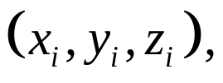

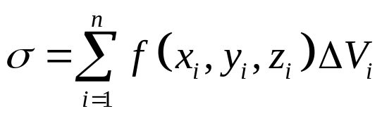

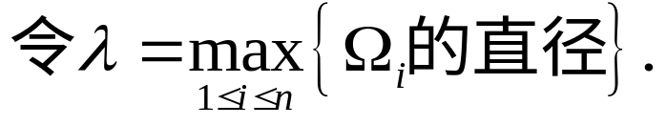

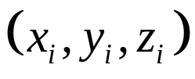
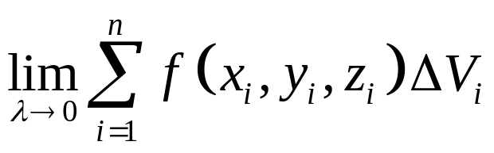
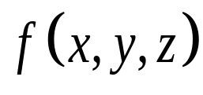

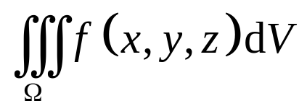
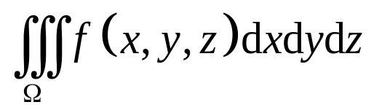
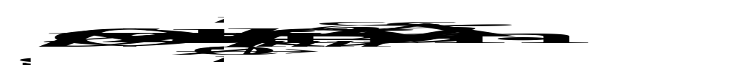

7-3 三重积分的定义
定义
设f(x, y, z) 在一个由有限个光滑曲面围成的区域Ω上
有定义.
将Ω任意分割成n个互不重叠的小区域
在 上任取一点 作积分和
其中 表示小区域 的体积.
若对区域 的任意一种分割法
以及中间点 的任意取法，积分和的极限
总存在，则称此极限为 在区域 上的三重积分，
记作
或
即

Slide 3
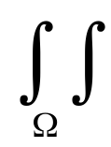
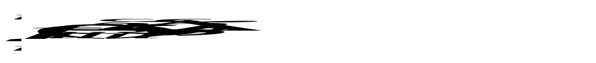

三重积分中的有关术语：
积分号，
f(x，y，z)
被积函数，
f(x，y，z)dV
被积表达式，
dV
体积元素，
x，y，z
积分变量，
Ω
积分区域，
积分和．

Slide 4
直角坐标系中的体积元素：
在直角坐标系中，如果用平行于坐标面的平面来划分Ω，则
Δv_{i} =Δx_{i} Δy_{i}Δz_{i} ．
因此在直角坐标系中有时也把体积元素 dv 记作 dxdydz，而把三
重积分记作
其中 dxdydz 叫做直角坐标系中的体积元素．
三重积分的存在性：
当函数 f (x，y，z) 在闭区域 Ω上连续时，函数 f(x，y，z) 在
Ω上的三重积分是存在的，以后也总假定 f(x，y，z) 在闭区域 Ω
上是连续的．

Slide 5
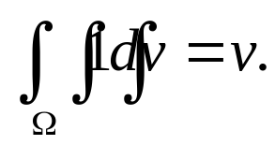
三重积分的性质
三重积分的性质与二重积分的性质类似．
例如
其中 v 表示区域 Ω 的体积．
其他，如关于被积函数的线性性质，关于积分区域的可加性，
以及积分中值定理等.
注重讨论三重积分的计算.

Slide 6
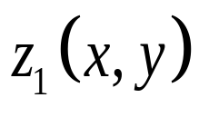
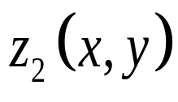


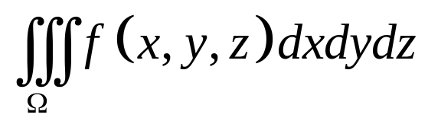
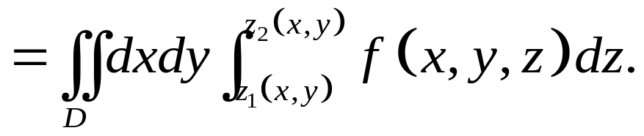
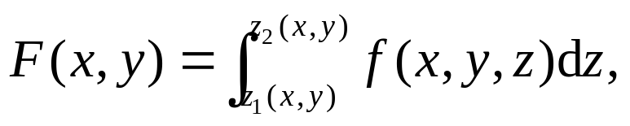

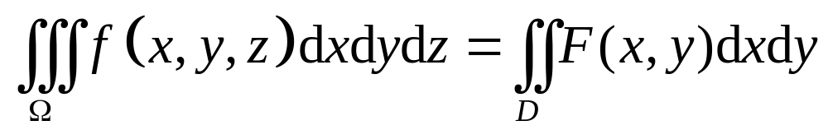
1. 在直角坐标下的计算
(1)投影法:
一般要求:积分区域是一个拄面，而其底与顶可以是 曲面
其中
及 在 上连续
z
z=z₂(x, y)
在 上连续
则
z=z₁(x, y)
O
y
含义;
D
x
(先一,后二)

Slide 7
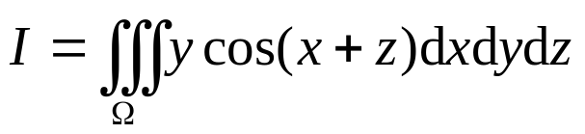
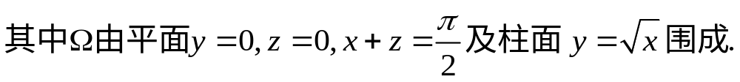
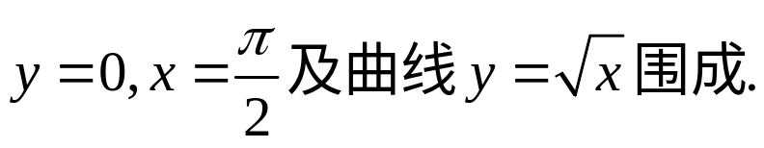
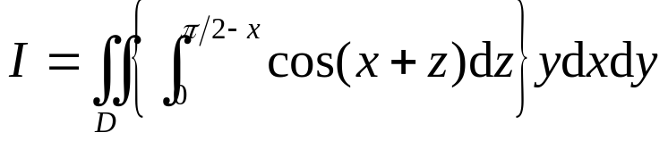
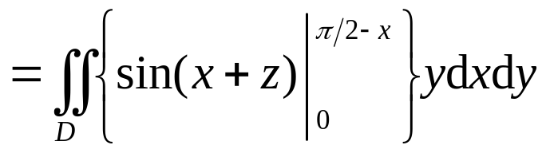
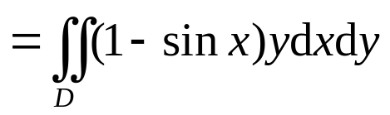
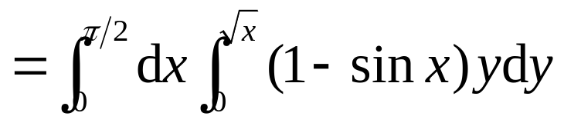
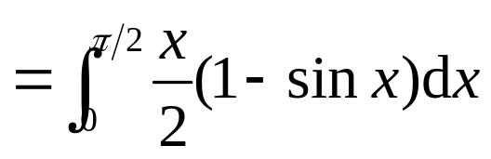
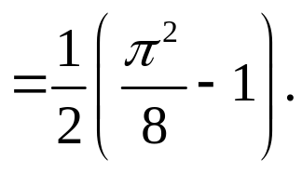
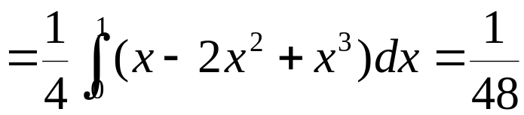
例1
求三重积分
z
π/2
解
区域Ω在Oxy平面上的投影区域D由直线
于是
0 π⁄2
O
y
π/2
x

Slide 8
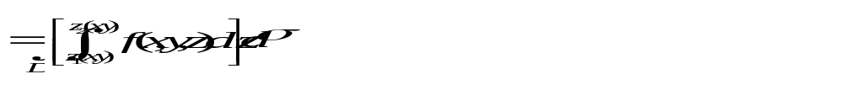
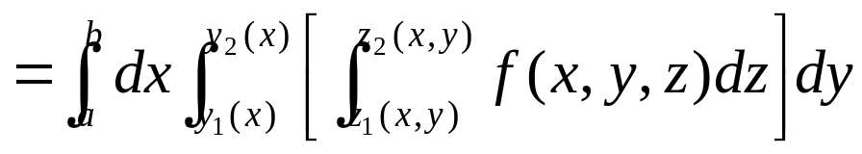
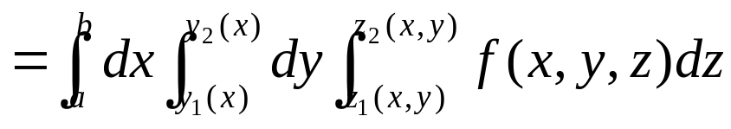
(2)化为三次积分法:
由于上题最后的二重积分也要化为累次积分计算,所以也可
化为三次积分来计算．例如,设空间闭区域Ω可表为
z₁(x，y)≤ z≤ z₂(x，y) ，y₁(x)≤ y ≤ y₂(x)，a ≤ x ≤ b,则
z
z=z₂(x, y)
Ω
z=z₁(x, y)
O
y
a
y=y₁(x)
．
D
y=y₂(x)
b
x

Slide 9
注意三重积分化为三次积分的过程：
画出空间闭区域Ω ，
向坐标面投影，
向坐标轴投影，
把闭区域Ω表为不等式组：
z₁(x，y)≤ z≤ z₂(x，y) ，
z
y₁(x)≤ y ≤ y₂(x)，
z=z₂(x, y)
a ≤ x ≤ b．
Ω
写出三次积分：
z=z₁(x, y)
O
y
a
．
y=y₁(x)
D
y=y₂(x)
b
x

Slide 10
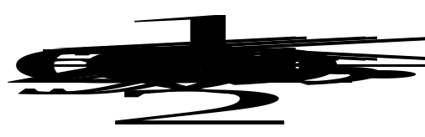
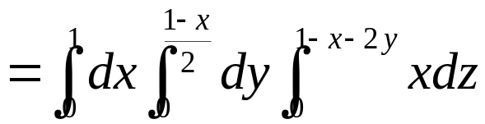
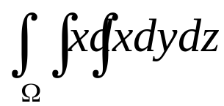
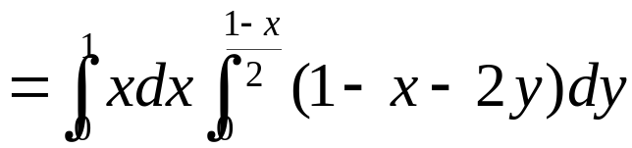
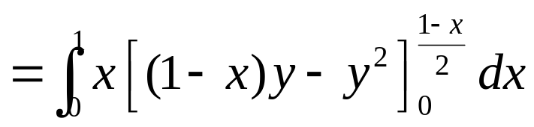

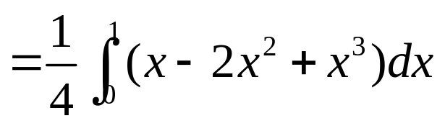
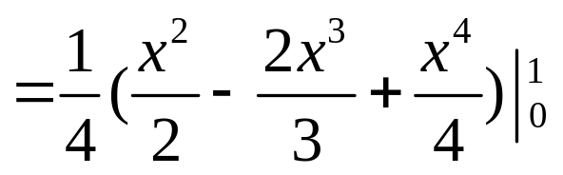
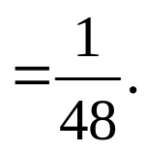
补例
x+2y+z=1所围成的闭区域．
z
解 作图，
区域Ω可表示为:
1
于是
x+2y+z=1
O
1/2
y
x+2y=1
1
x

Slide 11
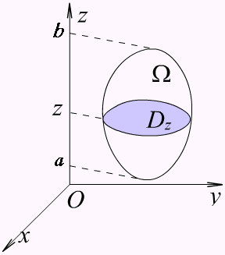
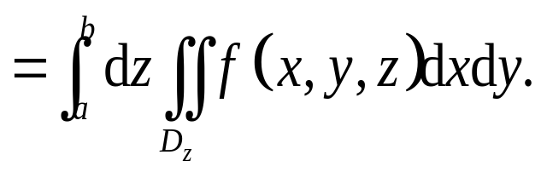
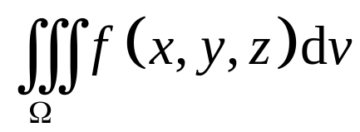

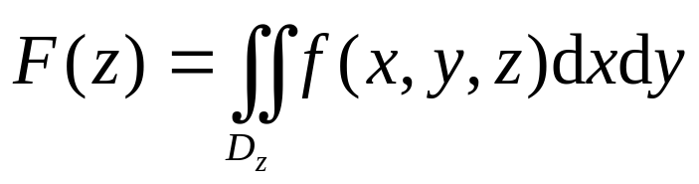
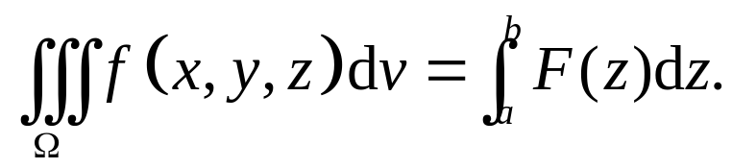
(3)截面法
一个三重积分也可以化为先计算一个二重积分、再计算
一个定积分. 此时Ω要满足:Ω介于平面z=a,z=b之间,且对任意c,a<
c<b,平面z=c与Ω的交集是一个闭区域.设积分区域为
Ω={(x, y, z)|(x, y)∈D_{z}, a≤z≤b},
其中D_{z}是竖坐标为z的平面截空间闭区域Ω所得到的一个平面闭区域, 则
含义:对任意固定的
先求
再求定积分

Slide 12
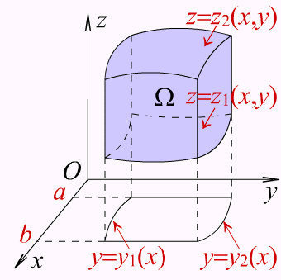
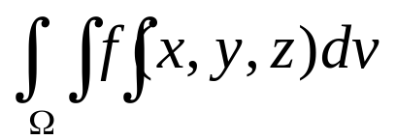

比较：投影法
积分
表示先在线段上积分，然后在区域上积分．
这个方法又叫
先一后二法
截面法
积分
表示先在区域上积分，然后在线段上积分．
这个方法又叫先二后一法

Slide 13
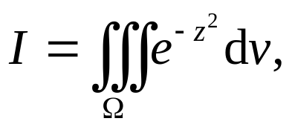
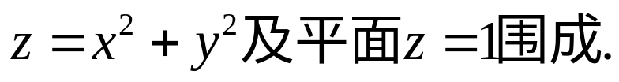
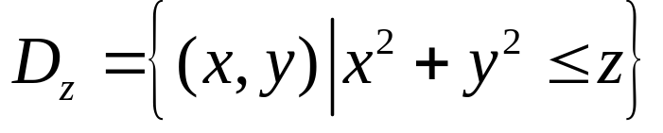
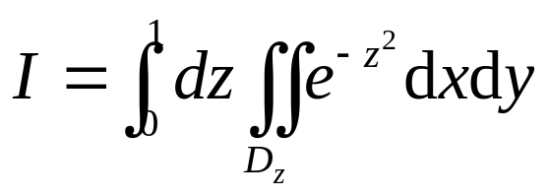




例2 求三重积分
其中Ω由曲面
解: 对任意z,0<z<1,
z
.1
O
y
D
x
思考题:本题能否用先求定积分,再求二重积分的方法?

Slide 14







z
z
c
答,不可以!
.1
在D内任取点(x,y),
O
O
b
y
y
(x,y)
a
D
而
非初等函数!
x
三重积分的对称性问题
x
若积分区域Ω关于Oxy平面对称,则
其他情形可类推.

Slide 15





小结: 三重积分的计算方法
方法1. “先一后二”投影法
方法2. “先二后一”截面法
方法3. “三次积分”
三种方法各有特点,
具体计算时应根据
被积函数及积分域的特点灵活选择.

Slide 16






例3
解1 (截面法) 空间区域Ω可表为:
z
c
z
D_{z}
于是
O
D₀
b
y
a
x

Slide 17







解2:用投影法.设椭球在Oxy平面的投影区域为D,在D内
任取点(x,y),过此点作平行于z轴的直线.则由对称性
z
c
O
b
y
a
x

Slide 18













例5. 计算三重积分
解:
由对称性可知:
上例已求得
类比可得:
于是,

Slide 19





练习：设Ω是由曲面z=1−x²−y²，z=0所围成的闭区域，将下例三重
积分化为先进行二重积分再进行定积分的形式．
z
1
z=1−x²−y²
练习：设Ω是由曲面z=1−x²−y²，
z=0所围成的闭区域，将下例三
重积分化为先进行定积分再进行
二重积分的形式．
O
1
y
1
x²+y²=1
x

Slide 20
作业
习题7.3
1. 3. 5. 7. 9

Slide 21
2.在柱面坐标下的计算公式
设M(x, y, z)为空间内一点，则点M与数 r、θ 、z相对应，
其中P(r, θ )为点M在xOy面上的投影的极坐标．
三个数 r、θ 、z 叫做点M 的柱面坐标．
z
这里规定r、θ 、z的变化范围为：
0≤ r<+∞，
0≤ θ <2π ，
−∞< z<+∞．
z
M(x, y, z)
O
r
y
y
θ
x
P(r, θ )
x

Slide 22
2.在柱面坐标下的计算公式
设M(x, y, z)为空间内一点，则点M与数 r、θ 、z相对应，
其中P(r, θ )为点M在xOy面上的投影的极坐标．
三个数 r、θ 、z 叫做点M 的柱面坐标．
z
这里规定r、θ 、z的变化范围为：
0≤ r<+∞，
0≤ θ <2π ，
−∞< z<+∞．
z=z₀
z₀
r=r₀
θ =θ ₀
坐标面r=r₀的意义：
O
坐标面θ =θ ₀的意义：
r₀
y
θ ₀
坐标面z=z₀的意义：
x

Slide 23













直角坐标与柱面坐标的关系：
z
z
M(x, y, z)
柱面坐标系中的体积元素：
dV =rdrdθdz．
O
r
y
y
θ
x
P(r, θ )
x
柱面坐标系中的三重积分：

Slide 24



适用范围:
1) 积分域表面用柱面坐标表示时方程简单 ;
2) 被积函数用柱面坐标表示时变得简单.
常见的有下列两种情形:
是一个正的柱体,在Oxy平面上的投影的极坐标区域为D,
其底面和顶面的柱坐标方程分别为
此时,我们有公式
这相当于直角坐标系下三重积分的投影法.

Slide 25







例4. 求三重积分
z
解:
在直角坐标中,
.2
而在柱坐标中,积分区域为
O
y
D
x
于是,

Slide 26




z
.2
O
y
D
x
本题用了”先一后二”.有时也可化为三次积分

Slide 27









补例
z
解 闭区域Ω可表示为：
r ²≤z≤4，0≤r≤2，0≤θ<2π．
4
于是
z=x²+y²
或 z=r²
O
2
y
x
x²+y²=4

Slide 28


















(2) 介于两个半平面
之间,且极角
为
的任一半平面与
的 截面的区域为
这有点类似于定积分里求旋转体体积的方法,也是一种截面法.
例5. 求三重积分
其中 由柱面
及两平面
所围成.

Slide 29









解: 易见
提示:
令z－2=x,

Slide 30







于是
令

Slide 31














例6. 设
是yOz坐标平面上的圆盘
绕 z 轴旋转一周得到的区域,求其体积.
解:

Slide 32


3.利用球面坐标计算三重积分
设P (x，y，z)为空间内一点，则点P与数ρ、ϕ 、θ 相对应，
其中ρ为原点O 与点P 间的距离，
z
ϕ为有向线段 与z 轴正向所夹
的角，
P
z
P (x, y, z)
θ 为从正z 轴来看自x 轴按逆时针
方向转到有向线段 的角．
ρ
ϕ
这样的三个数ρ、ϕ 、θ 叫做点M的球面坐标．
O
y
y
θ
x
P₁
这里ρ 、ϕ 、θ 的变化范围为
0≤ ρ<+∞，0≤ ϕ ≤π，0≤θ ≤ 2π．
x

Slide 33
坐标面ρ=ρ₀的意义：
坐标面ϕ=ϕ ₀的意义：
z
坐标面θ =θ ₀的意义：
ϕ
O
ρ
y
θ
x

Slide 34


















直角坐标与球面坐标的关系：

Slide 35
















下面讨论体积元的变换.
如图所示,此体积元可近似看作为长方体，
因此，在球面坐标系中体积元素为
因此有
其中

Slide 36


点的直角坐标与球面坐标的关系：
z
z
P(x, y, z)
ρ
球面坐标系中的体积元素：
dv=ρ² sin ϕ dr dϕ dθ ．
ϕ
O
球面坐标系中的三重积分：
y
y
θ
x
P₁
x
适用范围:
1) 积分域表面用球面坐标表示时方程简单;
2) 被积函数用球面坐标表示时变量互相分离.

Slide 37
补例 求半径为a 的球面与半顶角为α的内接锥面所围成的立
体的体积．
z
2a
α
O
y
x

Slide 38




补例 求半径为a 的球面与半顶角为α的内接锥面所围成的立
体的体积．
解 该立体所占区域Ω可表示为：
0≤r≤2a cos ϕ ，0≤ϕ≤α ，0≤θ≤2π．
z
于是所求立体的体积为
2a
ϕ
r
α
O
y
．
x

Slide 39












例7. 求三重积分
其中
的变化范围为
且对任意θ, 总是半圆.
解:
z
球面的球坐标方程为
1
O
y
x

Slide 40





例8. 求三重积分
z
其中Ω由球面
与
抛物面
围成且
O
y
的闭区域.
x
解: 先化简积分.由区域的对称性,可知

Slide 41















换为球坐标:
两曲面交线:
把
看作由区域
绕z轴旋转一周而得

Slide 42




内容小结
坐标系 体积元素 适用情况
直角坐标系
积分区域多由坐标面
围成 ;
柱面坐标系
被积函数形式简洁, 或
球面坐标系
变量可分离.
* 说明:
三重积分也有类似二重积分的换元积分公式:
对应雅可比行列式为

Slide 43








4. 在一般变量变换下的计算公式
定理3
设函数 在有界闭区域 上连续,又设变换
在 上连续,有连续的偏导数,
将 一一对应地变到 ,
且变换的雅可比行列式
则

Slide 44



球坐标下
则
柱坐标下:

Slide 45



广义球坐标变换

Slide 46





例9. 求三重积分
解: 作广义球坐标变换
作业:习题7.3
1,4,8,14,19

